Slide 1
十面埋伏
製作人 黃馨慧

Slide 2
解釋
明代後期已在民間流傳。通常分十八段。描寫漢劉邦與楚項羽垓下之戰，表現千軍萬馬衝鋒陷陣之勢。
意思
設伏兵於十面以包圍、殲滅敵軍。

Slide 3
故事
十面埋伏是一首著名的大型琵琶曲，堪稱曲中經典。
樂曲是根據公元前202年，楚、漢兩軍進行決戰時，漢軍設下十面埋伏的陣法，從而徹底擊敗楚軍，迫使項羽自刎烏江這一歷史事實加以譜寫而成。

Slide 4
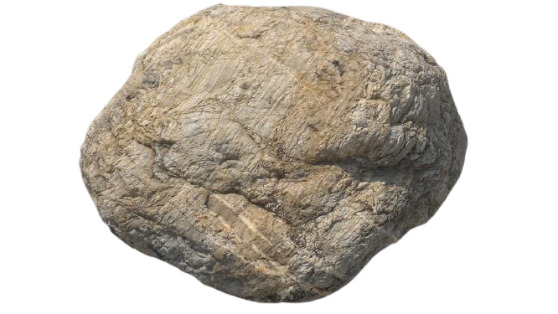
我做了圖示
兵
兵
兵
兵
兵
兵
兵
敵
敵
兵
敵
敵
敵
敵
兵
敵
我軍包圍敵軍，讓敵軍無處可逃。
敵
敵
敵
敵
敵
敵
敵
敵
兵
敵
兵
兵
兵
兵

Slide 5
相似成語
四面楚歌

Slide 6
掰掰
881

